Slide 1
시각디자인 리서치 조사 보고서
코로나 시대의 배달앱
김예윤

Slide 2
목차
시장 환경 조사하기
프로젝트 트렌드 조사하기
사용자 조사하기
결론내기

Slide 3
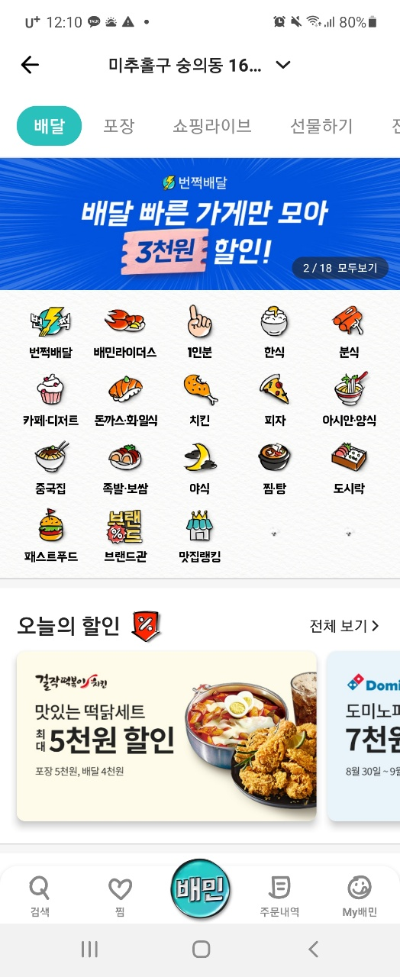
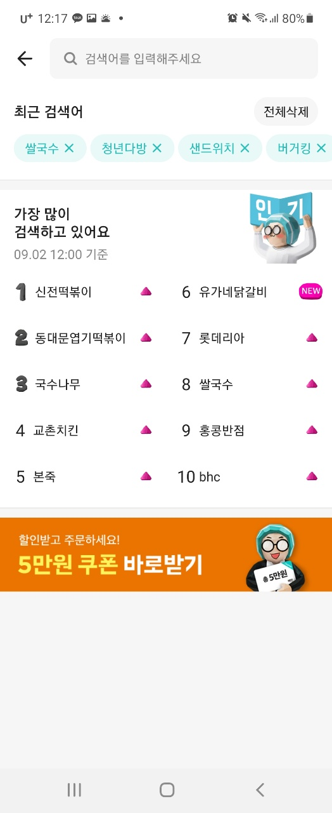

배달의민족 어플의 장점
깔끔한 아이콘
눈에 띄는
검색 순위
편리한 버튼

Slide 4
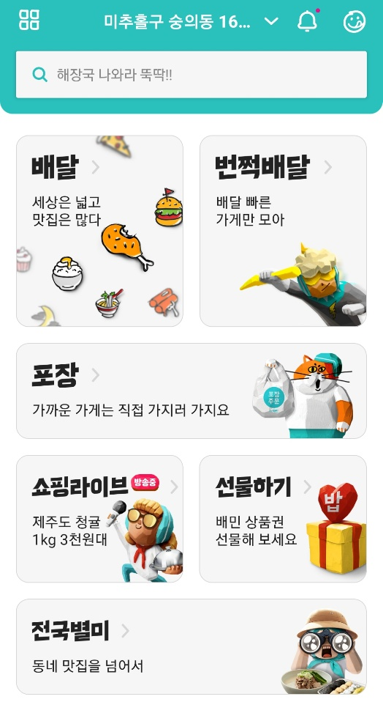
배달의민족 어플의 단점
다크모드 X
처음 화면에 없음

Slide 5
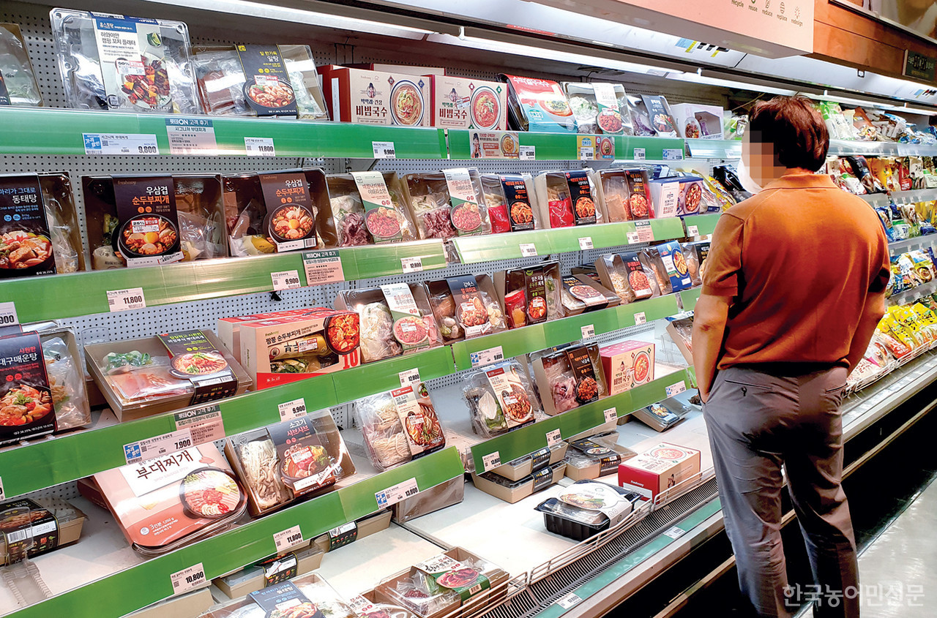
프로젝트 트렌드조사
‘외식+집밥’, 코로나19로 인해 비대면 사회에 살고 있는 소비자들의 바람으로
‘밀키트(Meal Kit)’에 관심을 높이고 있는 이유다.
조리시간 20분 안팎이면
바깥의 음식을 집에서 집밥처럼 먹을 수 있다.
http://www.agrinet.co.kr/news/articleView.html?idxno=303194

Slide 6
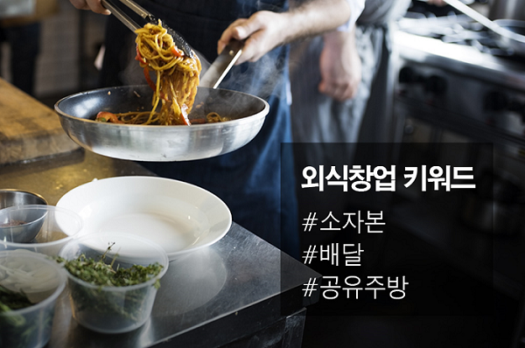
프로젝트 트렌드조사
소자본창업의 장점은 배달음식에 익숙해 핵심 수요층으로 떠오르는 MZ세대와 밀레니얼
직장인들의 급변하는 외식취향에 따라 외식아이템을 바꿔 대처할 수 있다는 것이다.
얼마 안 되는 약간의 자본으로 사업 따위를 시작하는 일이
바로 소자본창업이다.
https://www.sedaily.com/NewsView/22M963IG85

Slide 7
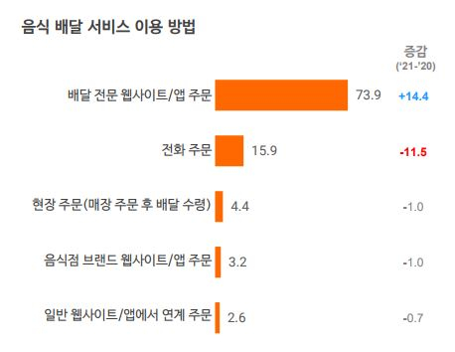
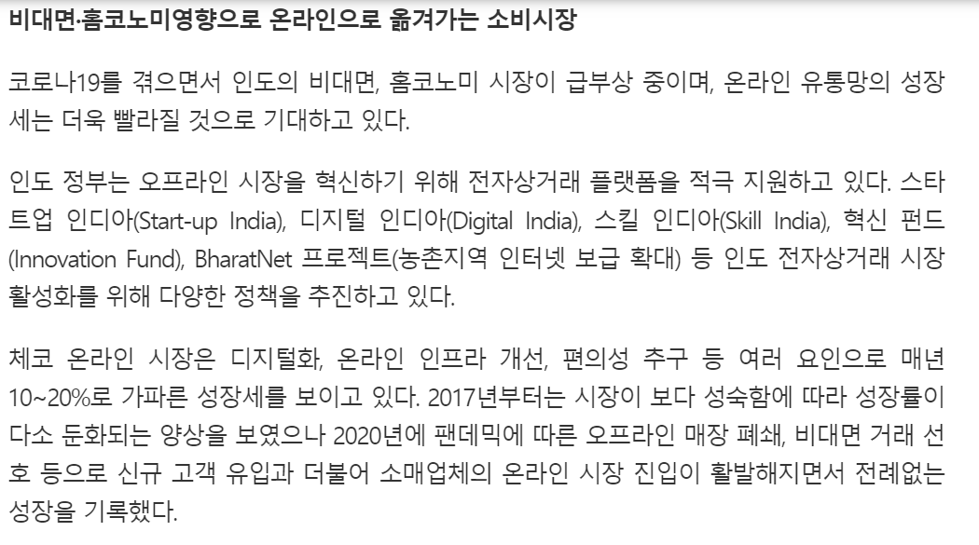
소비자 리서치
https://news.naver.com/main/read.naver?mode=LSD&mid=sec&sid1=001&oid=008&aid=0004583431
http://www.dailypop.kr/news/articleView.html?idxno=53564

Slide 8
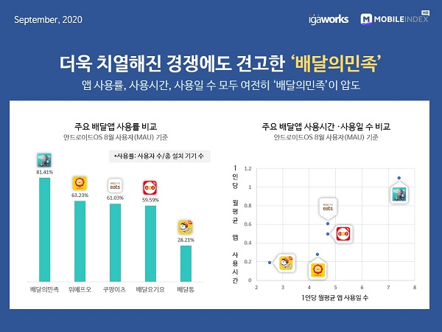
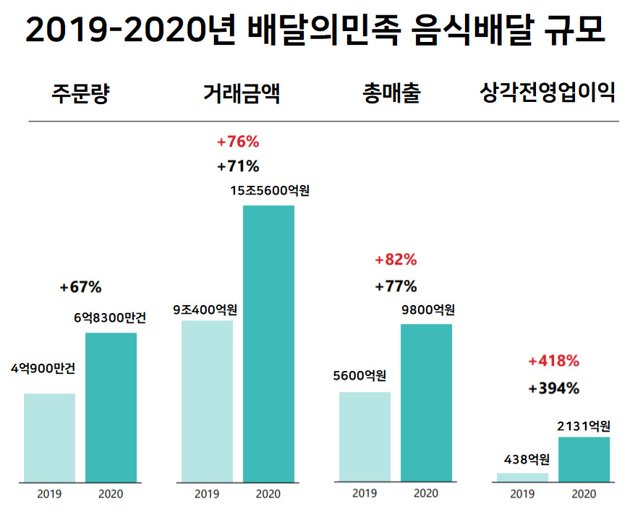
배달의민족 리서치
https://news.naver.com/main/read.naver?mode=LSD&mid=sec&sid1=001&oid=382&aid=0000853089
http://news.heraldcorp.com/view.php?ud=20210901000945

Slide 9
키워드 도출
배달 앱 주문
비대면
홈코노미
온라인 시장

Slide 10
결론 및 정리
코로나 시대를 살아가는 우리는 언택트 소비를 하면서 음식을 배달시킨다. 이로 인해 최근 배달앱 사용이 늘면서 자연스럽게 온라인 시장이 발전하고 있다.
배달앱 중에서는 배달의민족이 우세하다고 할 수 있지만 앱에 장단점이 존재해 계속해서 개선해야만 한다.
최상의 서비스를 제공하는 홈페이지를 만들어 운영하는 것이 중요하다고 생각한다.

Slide 11
끝
감사합니다

